Slide 1
Создание торговых алгоритмических стратегий на основе оценки стоимости опционов при помощи моделей стохастической волатильности
Магистрант 1 курса Елезов Д. Н.

Slide 2
Цели и задачи работы:
Цель работы − создание торгового алгоритма основанного на определении оптимальной стоимости опционов с использованием моделей стохастической волатильности.
Задачи работы:
1. Изучить модели оценки стоимости опционов, основанных на стохастической волатильности;
2. Провести исследование соответствия цен опционов в изученных моделях и реальных
опционов;
3. Разработать критерии оптимальности для оценки моделей со стохастической волатильностью;
4. Построить торговые алгоритмы и стратегии, основанные на возврате к справедливой
цене, определенной с помощью отобранных моделей;
5. Проверить стратегии на исторических данных и в реальном времени при помощи
эмулятора торгов.
2

Slide 3
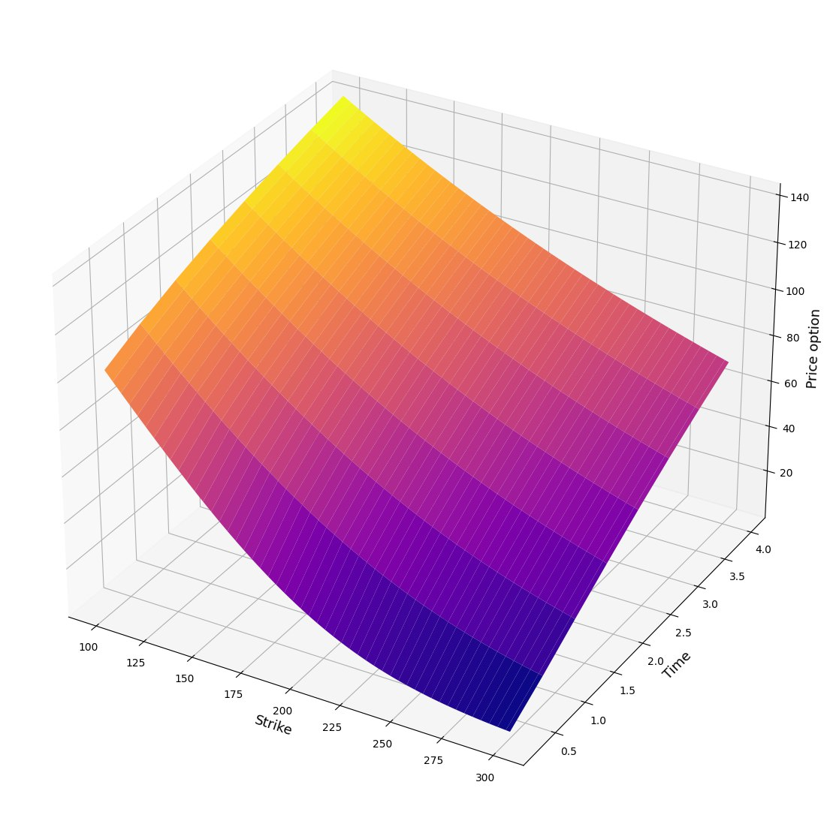
Модель Блэка - Шоулса
Геометрическое броуновское движение:
Формула цены опциона по модели Блэка – Шоулса:
Рис. 1: Изменение цены опциона с изменением времени экспирации и страйк цены
3

Slide 4
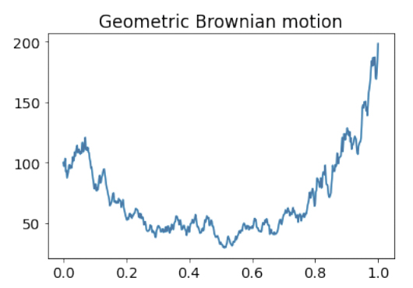
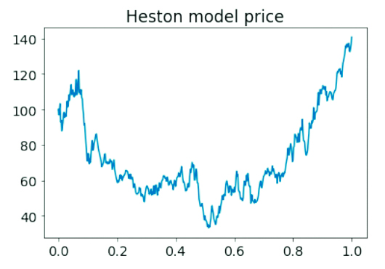
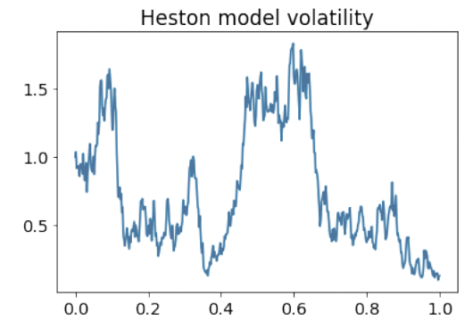
Недостатки модель Блэка-Шоулса
Модель Блека − Шоулса − Мертона не учитывает ряд существенных для ценообразования аспектов:
1) Присутствие “скачков” в процессах цен;
2) Корреляция экстремальных значений между различными акциями;
3) Кластеризация волатильности (за большими изменениями цен следуют большие изменения, за малыми малые);
4) Корреляция между волатильностью и ценой.
4

Slide 5
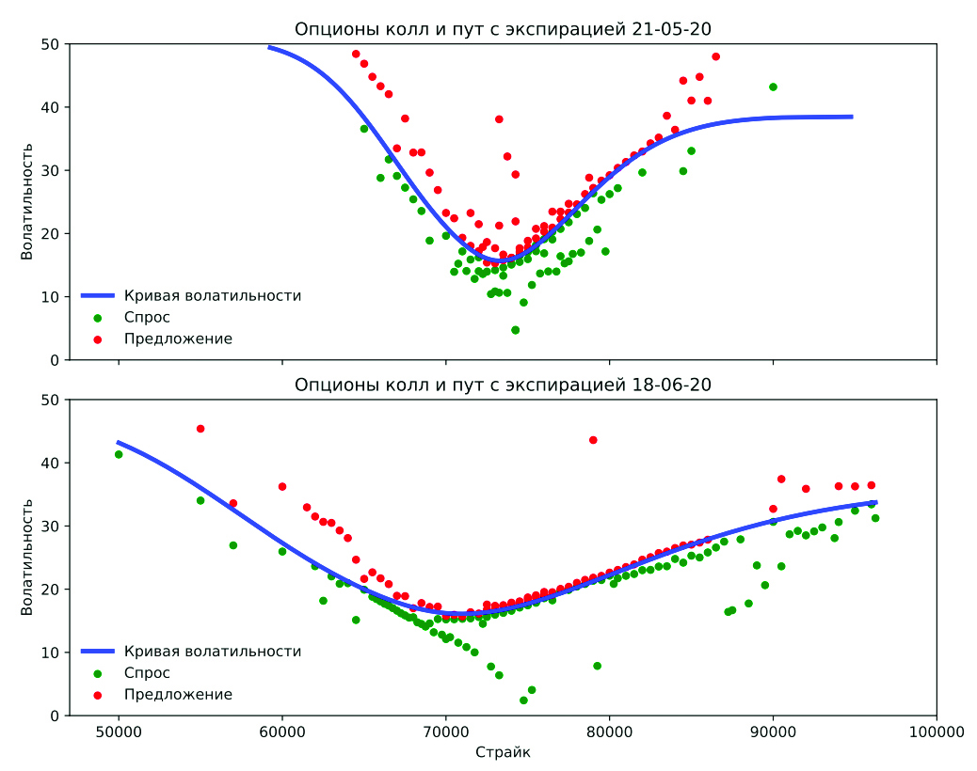
Недостатки модель Блэка-Шоулса
Рис. 3: Предполагаемая волатильность опционов на курс доллара. Дата: 14-05-20
Рис. 3: Предполагаемая волатильность опционов на курс доллара.
5

Slide 6
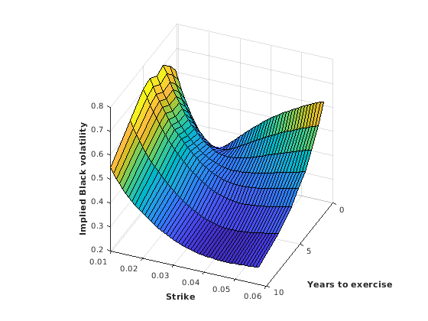
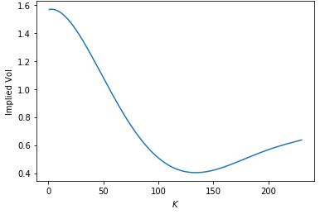
Рис. 4: Пример поверхности и улыбки волатильности
Поверхность волатильности (Volatility surface) − это графическое отображение ожидаемого уровня волатильности по опционам с одинаковым базовым активом и разными страйками и временем исполнения
6

Slide 7
Модель локальной волатильности и формула Дюпира
Рис. 3: Предполагаемая волатильность опционов на курс доллара. Дата: 14-05-20
Моделью локальной волатильности называется уравнение для цены актива (относительно мартингальной меры):
dSt = rStdt+σ(t, St)Stdwt
при S0 > 0 и функция σ(t, St), такая что С*(T,K) = C(T,K) := e^{−rT}E(ST − K)+,
где С*цена опциона в модели, T ∈ [0, T],K ∈ (0,+∞)
7

Slide 8
Модель CEV (constant elasticity of variance)
Рис. 3: Предполагаемая волатильность опционов на курс доллара. Дата: 14-05-20
Цена в модели CEV задается процессом:
dS_{t} = rS_{t}dt+σS^{γ}_{t} dW_{t}
при S0 > 0, r > 0, γ > 0 (при γ = 1 имеем геометрическое броуновское движение),
Локальная волатильность σ(s) = σsγ−1 вычисляется по формуле:
8

Slide 9
Модель Хестона
Рис. 3: Предполагаемая волатильность опционов на курс доллара. Дата: 14-05-20
Пусть на (Ω, F, (Ft)t ∈ [0, T],P) заданы два коррелированных броуновских движения, dW_{1t} dW_{1t} = ρdt. Рассмотрим рынок с безрисковым активом B_{t} = e^{rt} и акцией с ценой:
Параметры модели: r > 0, K > 0, θ > 0, σ > 0, ρ ∈ (−1, 1).
Процесс σ_{t} представляет собой стохастическую волатильность. Данная система уравнений имеет единственное сильное решение и решается численными методами.
9

Slide 10
Модель SVI (stochastic volatility inspired)
10

Slide 11
Заключение
Представленные выше модели стохастической волатильности позволяют рассчитывать предполагаемую и справедливую цену опциона в данный момент времени, эту информацию мы можем использовать для анализа рынка и построения торговых сигналов и стратегий. Одной из таких стратегий может быть торговля опционами, стоимость которых отличается от стоимости в модели − продажа переоцененных опционов, и покупка недооцененных.
7

